Slide 1

2017年台灣公共衛生學會、台灣流行病學學會、
台灣事故傷害預防與安全促進學會、台灣癌症登記學會、 台灣健康保險學會
聯合年會
主席：吳肖琪
台灣公共衛生學會理事長

Slide 2

致謝
承辦學校：高雄醫學大學-- 劉景寬 校長、楊俊毓 副校長、
王姿乃 主任、公共衛生學系暨研究所 協辦地主：高雄市政府衛生局-黃志中 局長暨團隊
協辦單位：
衛生福利部國民健康署-王英偉 署長暨團隊
陳拱北預防醫學基金會-陳科成 董事 (第23屆公共衛生優秀論文獎) 同仁院醫療財團法人萬華醫院-李悌元 前理事長暨團隊
衛生福利部中央健康保險署-李伯璋署長暨團隊
國家衛生研究院國家環境醫學研究所-郭育良 所長暨團隊
參展單位：
衛生福利部國民健康署(11/8-11/9 ，台北，關懷友善工作坊) 中央健康保險署(健康存摺下載、三年就醫資料)
高雄市政府衛生局、高雄市登革熱研究中心、台中市政府衛生局
中央研究院臺灣人體生物資料庫、
克魯斯健康科技股份有限公司、宸昶企業有限公司
各學會秘書處：
公衛學會會務人員 林明薇秘書長(陽明大學公衛所教授)、范姜美琴秘書、
郭羿慧編輯、孫雅卉、張瑞珊、林柔香

Slide 3
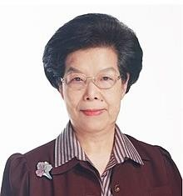
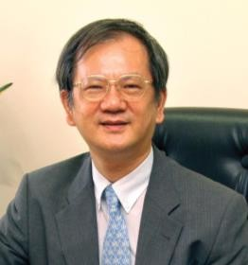
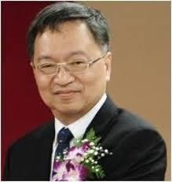
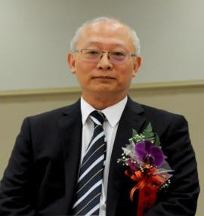
貴賓
監察院
張博雅院長
高雄醫學大學 劉景寬校長
衛生福利部 薛瑞元次長
高雄市政府衛生局 黃志中局長
感謝：所有審查委員、籌備人員、
聯合年會主持人、主講人、報告人、海報發表人、會員、與會者

Slide 4
公衛聯合年會近五年與會人數
年會參與
與會人數
1500
1365
1202
1000
1000 860
850
730
500
0
2012 2013 2014 2015 2016 2017
4

Slide 5
年會發表篇數
公衛聯合年會歷年發表篇數
400
350
300
250
200
150
100
50
0
口頭48篇
360
海報202篇
303
278
252
207
209
184
2011
2012
2013
2014
入選篇數
2015
2016
2017
5

Slide 6
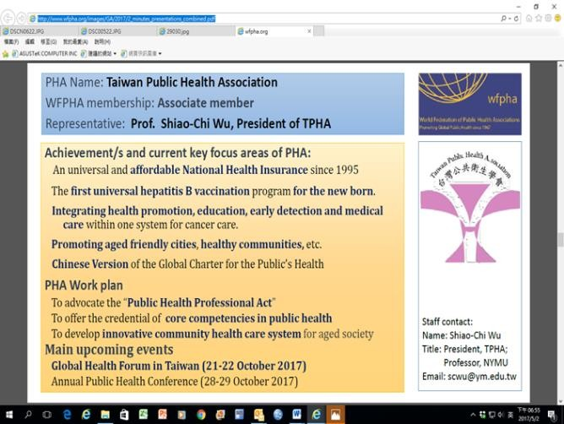



與國際公衛組織之交流
國際交流
WFMH（World Federation for Mental Health，世界心理衛生聯盟）：2005年9月起成為正式會員（有選舉權)
WFPHA(World Federation of Public Health Association，世界公共衛生聯盟)：
本會2011年參加日內瓦WHA- General Assembly meetings，成為WFPHA sustaining member
2017年4月與國健署參加澳洲15th年會及General Assembly meetings (理事長報告兩分鐘)
A Global Charter for the Public's Health
6

Slide 7

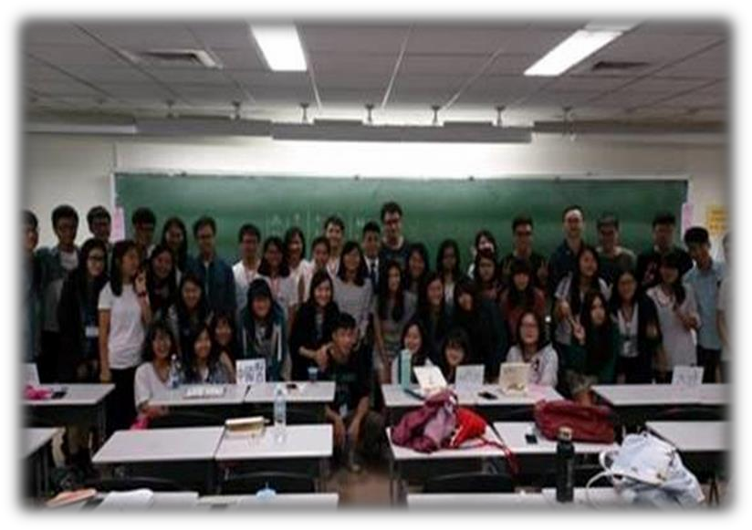
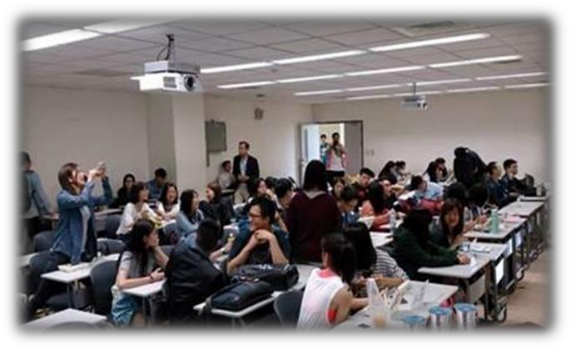

公衛跨校交流
公共衛生教師聯誼(1978-迄今)
(下午 4:50-5:00 報到處)
跨校公衛實習經驗論壇(2011-迄今)
招募大學生會員 (2014~迄今) 培養公衛系所學生對學會之認同
九校公衛系聯誼會 (2015~迄今)
(中午217教室)
促進校際間、學會之聯繫
7

Slide 8
歷年報考人數及通過率
學：公共衛生核心課程學科能力測驗(2009-迄今)執行第九年
感謝亞洲大學吳聰能副校長、
台灣大學陳為堅教授等人協助
年度 | 報考人 數 | 通過人 數 | 通過率
2009 | 407 | 179 | 44
2010 | 262 | 128 | 49
2011 | 333 | 160 | 48
2012 | 345 | 178 | 52
2013 | 345 | 185 | 54
2014 | 430 | 216 | 50
2015 | 461 | 248 | 54
2016 | 380 | 214 | 56
2017 | 332 | 155 | 47
生物統計
流行病學
衛生行政與管理 環境與職業衛生 社會行政科學
每年皆有9校公衛系所、醫學 系、公衛實務工作者等報考
通過率在5成左右
8

Slide 9




公共衛生師法的推動歷程
考：考試院核定公衛師列專技人員
考試院
衛福部
104/12/31
審議公衛師草案
(補充是否與相關團體意見溝通)
102/6/25(第1次審查)
102/12/3(第2次審查)
103/8/6
(核定公衛師列專技人員)
103/8/21
考試院院會通過
104/5/14
(醫事司邀請衛福部法規會委員及本學會進行公共衛生師法草案專家研商會議)
104/10/2
法規會通過「公共衛生師法」
104/11/30
(第1次送審)
105/9/1
請醫事司與相關團體意見溝通
105/12/27召開「公共衛生師法」草案研商
(第2次重新送審)
5/18 行政院函衛福部，6/5衛福部函請學會針對行政院意見，6/30前補充說明公共衛生師之業務是否具專屬不可替代性？6/28本會函衛福部
9/18衛福部通知修正內容
106/4/23
(第3次送審)
?
謝謝衛福部!!!
9

Slide 10
考：考選部考試科目修正草案
考選部：106/4/28，公務人員高等考試三級考試暨普通考試規則修正
草案研議說明，5月3日報請考試院審議中，為使應考人有充分的準備，
7/13發佈107年各類科應試科目仍維持現行規定
各類科普通科目：一、國文；二、法學知識與英文
 | 修正規定 | 現行及107年規定
衛生行 政高考 | 三、衛生行政學（包括衛 生教育及公共溝 通） 四、衛生法規與倫理 五、流行病學 六、生物統計學 | 三、醫用微生物及免疫學 四、食品與環境衛生學 五、衛生行政學（包括衛生教育及公共溝通） 六、 衛生法規與倫理 七、流行病學 八、生物統計學
醫務管 理高考 | 三、醫療機構組織與人力 資源管理 四、醫 療機構財務與品質 管理 五、醫療制度與衛 生法 規 六、生物統計學與流行病 學 | 三、醫療機構組織與人力 資源管理 四、醫療機構 財務與品質 管理 五、醫療資訊系統 六、醫療制度 與衛生法規 七、生物統計學與流行病 學 ◎八、經 濟學
環保行 政高考 | 三、環境規劃與管理 四、水污染與土壤污 染防 治 五、空氣污染與噪音防制 六、環 境科學 | 三、環境規劃與管理 四、環境衛生學 五、環保行 政學 六、水污染與土壤污染防 治 七、空氣污染與 噪音防制 八、環境科學
衛生行 政普考 | 三、衛生行政學概要 四、流行病學與生物統計學概要 五、衛生法規與倫理概要 | 三、衛生行政學概要 四、流行病學與生物統計學概 要 五、食品與環境衛生學概要 六、衛生法規與倫 理概要
環保行 政普考 | 三、環境污染防治技術概 要 四、環境規劃 與管理概要 五、環境科學概要 | 三、環保行政學概要 四、環境污染防治技術概 要 五、環境規劃與管理概要 六、環境科學概要
公務人員高等考試三級考試應試科目表修正草案對照表， 附表三、四
http://wwwc.moex.gov.tw/main/news/wfrmNews.aspx?kind=3&menu_id=42&news_id=2914
107年維持現行規定http://wwwc.moex.gov.tw/main/news/wfrmNews.aspx?kind=3&menu_id=42&news_id=2988
10

Slide 11

未來八年台灣面對的環境
氣候異常、新興傳染病的威脅 人口結構大幅改變
未來八年人口結構變遷(單位：千人₎
年齡別 | 2016 | 2026 | 2026與2016年 人口數 | 2025與2017年 人口數
合計 | 23,491 | 23,497 | 6 | 4
<15歲 | 3,080 | 2,777 | -303 | -213
15-64歲 | 17,296 | 15,810 | -1,486 | -1,229
≥65歲 | 3,115 | 4,910 | 1,795 | 1,446
資料來源：國家發展委員會「中華民國人口推計(103至150年)中推計」推₁ 估數據(2014)
1

Slide 12



永續發展與公共衛生 Sustainable Development and Public Health
大會主題
世界衛生組織
Health in 2015: from SDGs
-A new era for global public health (2016-2030)
World Health Statistics 2017: Monitoring health for the SDGs」
呼應 2017 年 APHA 之主題
Creating the Healthiest Nation: Climate Changes Health

Slide 13
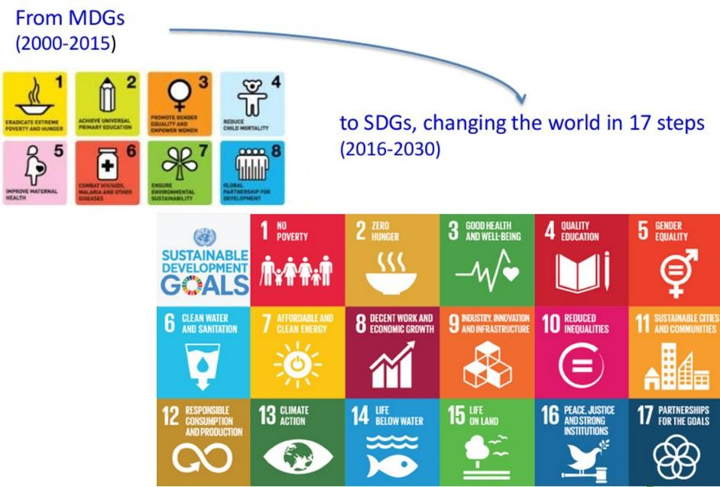
13

Slide 14
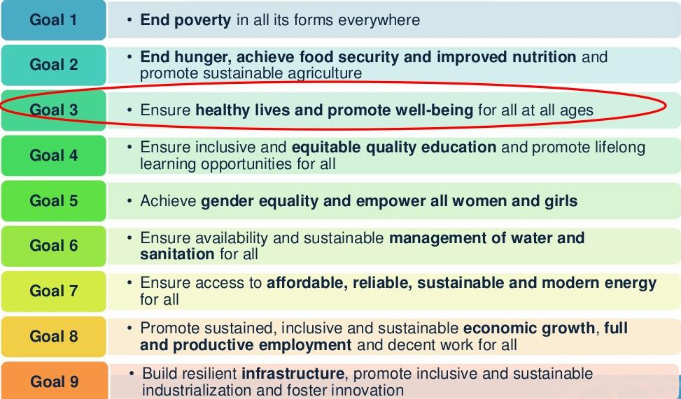
The 17 SDGs
14
14

Slide 15

永續發展與公共衛生
Sustainable Development and Public Health
大會主題
專題演講 引言人：詹長權 教授
(臺灣大學公共衛生學院院長)
KN-1 子題一： 永續發展目標(Sustainable Development Goals，SDG) 主講人：臺灣大學國家發展研究所 周桂田 所長
KN-2 子題二： 全球疾病負擔(Global Burden of Disease，GBD) 主講人：臺灣大學公共衛生學院 林先和 副教授
15

Slide 16
討論主題
專題討論
公共衛生實務論壇
公共衛生系所實習經驗分享與交流
雄健康-厝邊醫生-護咱社區健康一生
「防疫、防癌、防老」健康照護網絡連結試辦計畫
失智症影響因子與治療之成效分析
提升國人氣候變遷之健康識能與調適策略研究
公共衛生政策介入之成效分析
衛生行政業務績效視覺化
食藥大數據之應用分析
健保新思維與社區照護網絡
臺灣疫苗策略的專業思考、科學實證與公共衛生作為
國民營養狀況變遷調查
電子病歷時代的癌症登記
推動AJCC8th分期工作坊
活躍老化主題式資料庫建構與視覺化分析
環職衛生(一)空氣汙染
環職衛生(二)職業衛生
流感及新型A型流感防治策略探討
多元年輕族群之性健康
專題論壇
職業駕駛健康管理與交通安全促進
永續發展與風險治理談流行病學的運用與發展
一般論文
流行病學與預防醫學
衛生政策與醫務管理
健康行為與健康促進
論文海報展示
流行病學與預防醫學
衛生政策與醫務管理
衛生教育與行為科學
環境衛生與職業醫學
事故傷害預防與安全促進
公共衛生實習心得報告

Slide 17

SDG3 (good health) + SDG11
(Sustainable city and community)
2017 關懷城市工作坊- 高齡友善+失智友善+安寧友善
活動日期：106年11月8日(星期三)、11月9日(星期四)
活動地點：臺北文創6F多功能廳
(臺北市信義區菸廠路88號6樓)
參與對象：相關領域產、官、學界等專業人士約250 報名網站: goo.gl/dd2r7V
(至11月6日中午12時截止報名，額滿為止。主辦單位 保有審核權)
主辦單位：衛生福利部國民健康署
陳拱北教授百年誕辰國際學術研討會
活動日期：106年11月20日(星期一) 8:30-17:00
活動地點：臺大公共衛生學院101講堂
(臺北市徐州路 17號)
邀請：哈佛大學等國際公共衛生學者專家
1
7

Slide 18





~預祝本次聯合年會圓滿成功~
與會者萬事如意、滿載而歸！
繼續鼎力支持公共衛生的活動與行動

Slide 19
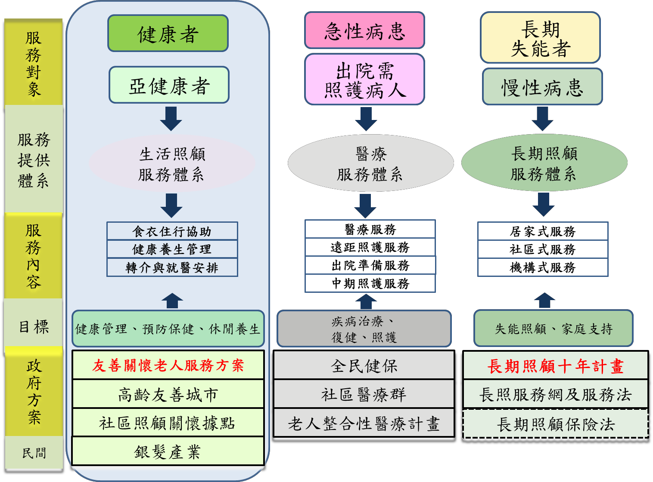
三段五級的資源配置
高齡社會白皮書 (2015/10/13)
大會主題
醫療體系、 健保永續
長照體系、長照
2.0
健康素養、行 動、領導與溝通
1179

Slide 20

Health & SDGs (Sustainable Development Goals, 2016-2030)
大會主題
1220

